Slide 1

METABOLISME ENERGI
Dr PURWO SRI REJEKI, dr, Mkes
Divisi Fisiologi Departemen Ilmu Faal dan Biokimia Kedokteran
Fakultas Kedokteran
Universitas Airlangga

Slide 2
Metabolisme Energi
Metabolisme adalah semua reaksi biokimia yang terjadi di dalam sel dengan tujuan untuk mempertahankan proses kehidupan suatu organisme.
Reaksi-reaksi ini melibatkan:
  Proses pemecahan
  Proses Sintesis
  Transformasi molekul-molekul organik yang kaya energi (makronutrien) meliputi karbohidrat, protein, dan lemak - “metabolisme antara” atau “metabolisme bahan bakar”.
    Makronutrien yang dikonsumsi akan melalui proses pencernaan untuk diubah menjadi molekul yang lebih sederhana sehingga dapat diserap oleh tubuh.
    Protein → asam amino,
    Karbohidrat → monosakarida terutama glukosa,
    Trigliserida → monogliserida dan asam lemak bebas.

Slide 3
Metabolisme Energi
Inti dari semua proses metabolisme energi adalah meresintesis molekul ATP
Proses resintesis ATP bisa berjalan secara aerobik maupun anaerobik.
Proses hidrolisis ATP yang menghasilkan energi dituliskan melalui persamaan reaksi kimia sederhana sebagai berikut:
ATP + H2O ---> ADP + H + Pi -31 kJ per 1 mol ATP
Di dalam jaringan otot, hidrolisis 1 mol ATP akan menghasilkan energi sebesar 31 kJ (7.3 kkal) serta akan menghasilkan produk lain berupa ADP (adenosine diphospate) dan Pi (inorganik fosfat)

Slide 4
Penyediaan Energi pada Saat Olahraga
Pada saat olahraga, terdapat 2 cara dalam penyediaan ATP untuk memenuhi kebutuhan, yaitu
  Jalur Anaerobik
    Alaktik anaerobic
      ATP yang tersedia di otot
      Hidrolisis Fosfokreati
    Laktik anaerobic
      Glikolisis anaerobik
  Jalur Aerobik
    Melalui Oksidasi Glukosa, Asam Lemak atau Asam amino

Slide 5
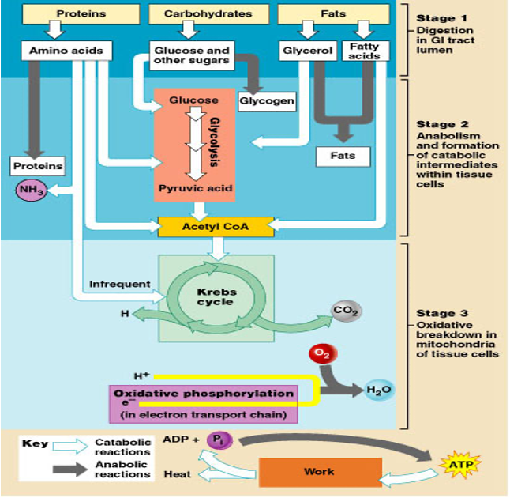
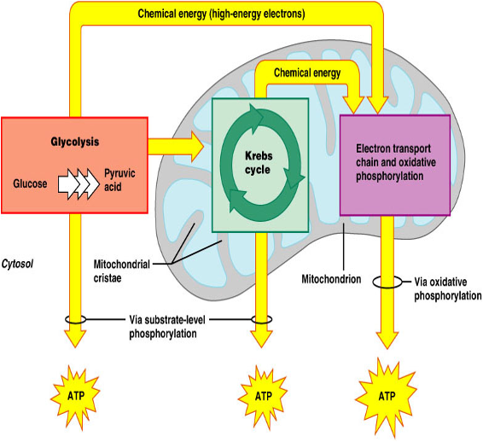

Slide 6
Predominan Energi Aerobik
Terjadi pada olahraga yang tidak menggunakan 100% kekuatan otot
Contoh: aktivitas sehari-hari, marathon, renang santai
Energi (ATP) akan dihasilkan dari oksidasi Karbohidrat, Lemak atau Protein (5%) di mitokondria sel
Proses menghasilkan energi berjalan dalam durasi lama, tetapi jumlah ATP yang dihasilkan besar
Sebuah aktivitas atau olahraga yang menggunakan predominasi energi aerobic bisa berjalan dalam waktu lama

Slide 7
Predominan Energi Aerobik
Terjadi pada olahraga yang menggunakan 100% kekuatan otot
Contoh: sprinter, basket, naik tangga dengan kecepatan tinggi
Energi (ATP) akan didapatkan dari:
  Simpanan ATP di dalam otot, yang bisa bertahan 0,5 detik
  Fosfokreatin (jumlahnya 10x ATP) bisa bertahan 5-10 detik
  Glikolisis anaerobic: Glikogen Glukosa Anaerobik
  oksidasi Karbohidrat, Lemak atau Protein (5%) di mitokondria sel
Proses menghasilkan energi berjalan dalam onset cepat, tetapi jumlah ATP yang dihasilkan kecil dan menghasilkan asam laktat
Sebuah aktivitas atau olahraga yang menggunakan predominasi energi anaerobic tidak bisa berjalan dalam waktu lama
Setelahnya akan dijumpai fenomena pembayaran hutang oksigen

Slide 8
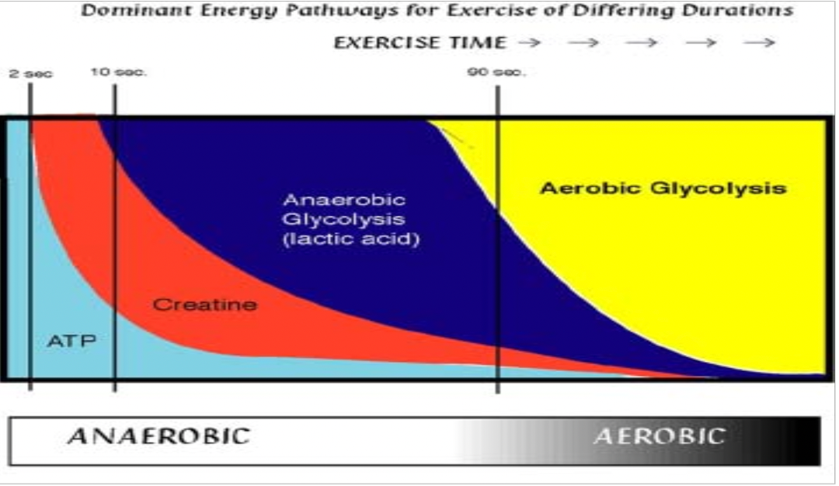

Slide 9
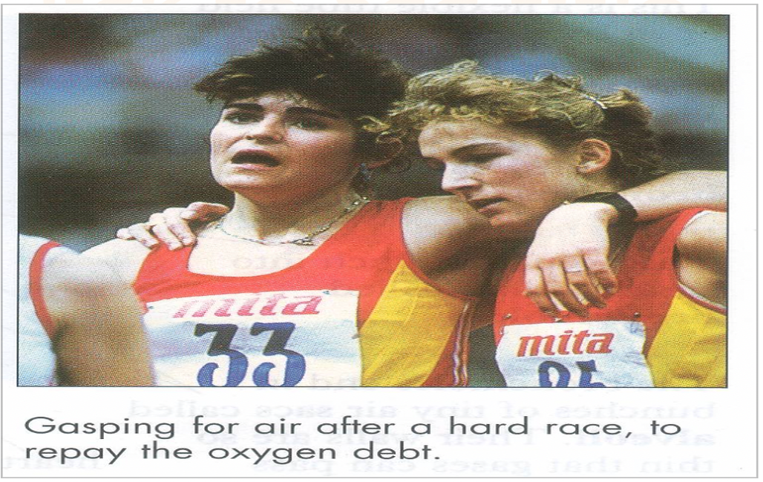

Slide 10
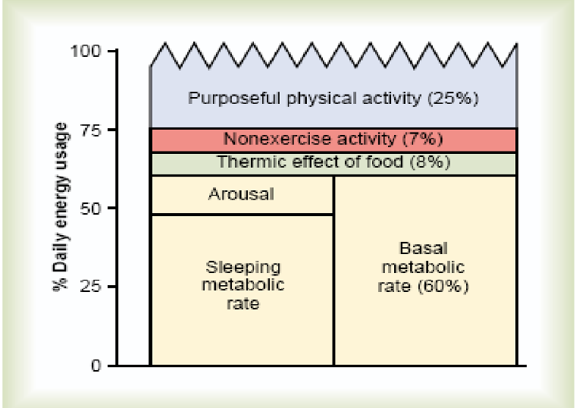
Predominan Energi Aerobik

Slide 11
Kecepatan Metabolisme Basal
Basal Metabolic Rate adalah kecepatan metabolism untuk memenuhi kebutuhan basal
Kebutuhan basal adalah kebutuhan mendasar pada saat kita terjaga
Kondisi basal dipenuhi dengan ketentuan:
  Tidak makan setidaknya 12 jam
  Semalam sebelumnya tidur lelap
  Tidak melakukan aktivitas fisik berat satu jam sebelumnya
  Semua factor fisik dan psikis yang membuat peningkatan metabolisme harus dihilangkan
  Suhu nyaman
  Tirah baring dalam kondisi terjaga

Slide 12
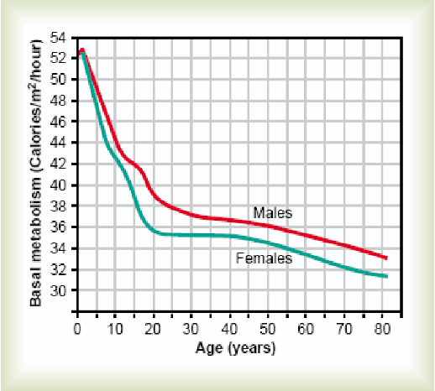
Faktor yang Mempengaruhi BMR
Hormon Thyroid
  Jumlah maksimal Metabolisme meningkat 50-100%
Hormon Seks
  Testosteron meningkatkan masa otot lebih banyak daripada Estrogen dan Progesteron
  BMR laki-laki > perempuan
Efek Spesifik Akibat Makanan yang dikonsumsi
  Protein akan meningkatkan 30% BMR
  Lemak dan Karbohidrat akan meningkatkan 10-15% BMR

Slide 13
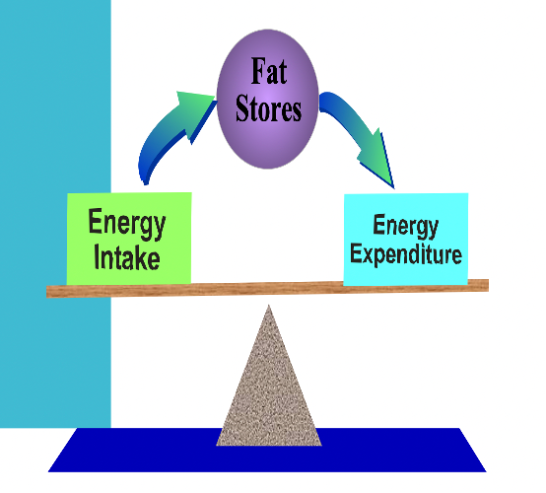
Keluaran Energi

Slide 14
TERIMA KASIH

